Slide 1
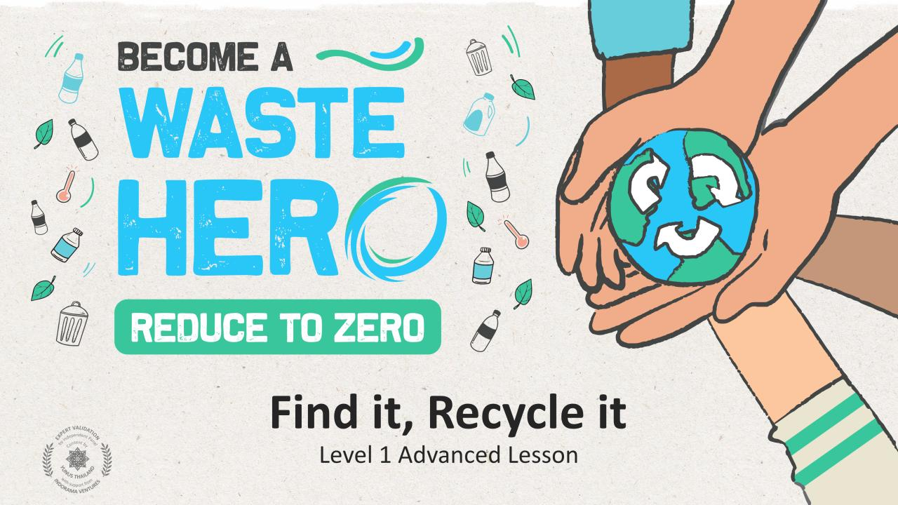
Convertirse en
Héroe
de los
Residuos
REDUCE A CERO
Encuentrálo, Reciclalo
Nivel 1: Lección para Avanzados

Slide 2
Lesson duration: 25 - 30 minutes
Preparación de Lección & Alineación de Currícula
Duración de Lección: 30-35 minutos
Los estudiantes se apropiarán del reciclaje poniendo en práctica todo lo que han aprendido. Cada día de la semana, recogerán al menos una botella de plástico PET en la escuela o en casa, para reciclar. Se realizará un conteo diario para ver cuántas botellas ha recolectado la clase. La lección comenzará con una búsqueda de botellas dentro del aula, así como con colorear una página con la imagen de una botella de plástico PET; posteriormente se les pedirá que vean cuántas botellas pueden recolectar durante la semana y convertirse en "Héroes de los Desechos".
1
Muestre o imprima el documento "SÍ/NO" y distribuya el documento "Botella para Colorear" a la clase.
2
Prepare un contenedor o papelera de reciclaje para el salón de clases. Algo lo suficientemente grande para alojar lo que se recolecte de botellas de plástico PET en una semana. Recoja y prepare de 10 a 20 botellas de plástico PET. Es mejor que los estudiantes traigan botellas de la cafetería de la escuela o de casa.
3
Imprima y pegue con cinta adhesiva el “Contador de botellas del aula”, en algún lugar donde toda la clase pueda verlo.

Slide 3
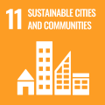
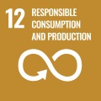
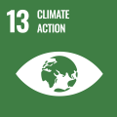
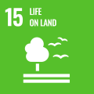
Lesson duration: 25 - 30 minutes
3
Preparación de Lección & Alineación de Currícula
Resultados clave de aprendizaje y alienación de currícula:
Ciencia - Tierra y Actividad Humana: comunicar soluciones que reducirán el impacto de los seres humanos en la tierra, el agua, el aire y/u otros seres vivos en el entorno local.
Estudios Sociales - Personas, Lugares y Entornos: los estudiantes estudian personas, lugares y entornos, y les permite comprender la relación entre las poblaciones humanas y el mundo físico.
Idioma Español Arte y Alfabetismo: El estudiante es capaz de hacer y responder preguntas acerca de un texto y participa en conversaciones colaborativas con diversos socios sobre temas y textos. Sigue las reglas acordadas para las discusiones. Usa palabras y frases adquiridas a través de conversaciones.
Alineación con los ODS:
Lecciones Flexibles y Adaptables
Los planes de lecciones están diseñados para ser flexibles y receptivos a las necesidades de su salón de clases. Las lecciones son editables y personalizables para cumplir con los diferentes contextos individuales de estudiantes y aulas. Están disponibles para descargar una versión de PowerPoint con instrucciones para el maestro y una lección en PDF imprimible.

Slide 4
Preparación de Lección & Alineación de Currícula
Duración de la Lección: 45 - 60 minutos
1
Antes de que los estudiantes lleguen a clase, cuidadosamente esconde de 10 a 20 botellas de PET en el salón .
2
Distribuye el Documento “YES/NO” y pregunta a la clase:
¿Qué es lo que recuerdas acerca del reciclaje?
¿Qué es lo que puede ser reciclado?
Levanta la mano y menciona algún element del documento que pueda ser reciclado.
¿Cuáles son los 1,2,3 pasos del reciclaje?
3
Proyecte y comente acerca de la diapositive relativa a los “3 Pasos para Reciclar” y dígales a los estudiantes que recolectarán botellas de plástico PET durante una semana en la escuela y en casa, para convertirse en un “Héroe de los Desechos”.
Implemente un contador diario de botellas, que permita visualizar el progreso.
Presente a los estudiantes el contenedor de reciclaje.
Lo mejor es que la recolección de las botellas se realice al interior de la escuela, en caso de que los alumnos no puedan traer botellas de su casa.
4
Dales a los estudiantes 5 minutos para buscar y encontrar las botellas de PET escondidas y colocarlas en el cesto de reciclaje.
La lección continua

Slide 5
La Lección
Duración de la Lección – 45 a 60 minutos
5
Diariamente cuente con la clase el número de botellas recolectadas y marque el total en el "Contador de botellas“.
6
Distribuya el documento para colorear en el que aparece la imagen de la botella, y haga las siguientes preguntas:
¿Qué tipo de bebidas están dentro de botellas?
¿Tienen alguna bebida favorita? ¿Qué color es?
¿Qué hacen con las botellas cuando se acaban sus bebidas?
7
Al final de la semana, junto con la clase, cuente el total de botellas recolectadas y premie a los estudiantes con una calcomanía de logro de “Héroes de los Desechos”.

Slide 6
Prepare la Presentación de Power Point
Cuando esté listo para presentar las lección a su clase, haga clic en “presentación de diapositivas” en la barra de menú superior y luego seleccione “vista de presentador”. En la “vista moderador”, puede ver sus notas mientras presenta, aunque la audiencia solo verá sus diapositivas.
Las notas aparecen en un panel a la derecha. El texto debe ajustarse automáticamente y se puede utilizar la barra de desplazamiento vertical, si es necesario. También puede cambiar el tamaño del texto en el panel de notas usando los dos botones en la esquina inferior izquierda del mismo panel.

Slide 7
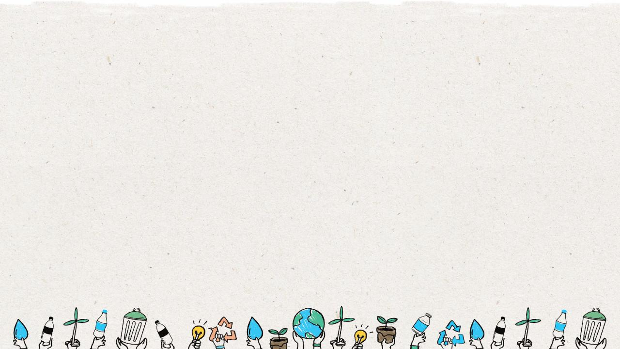
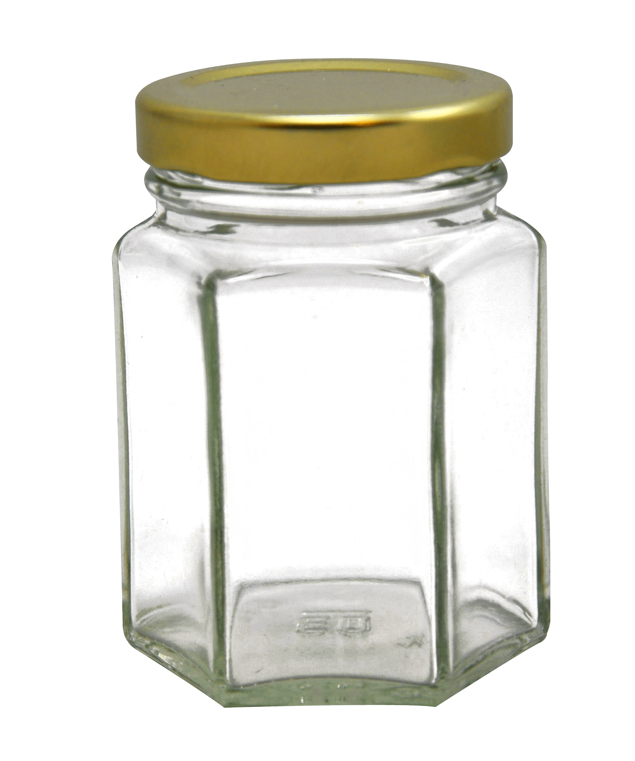
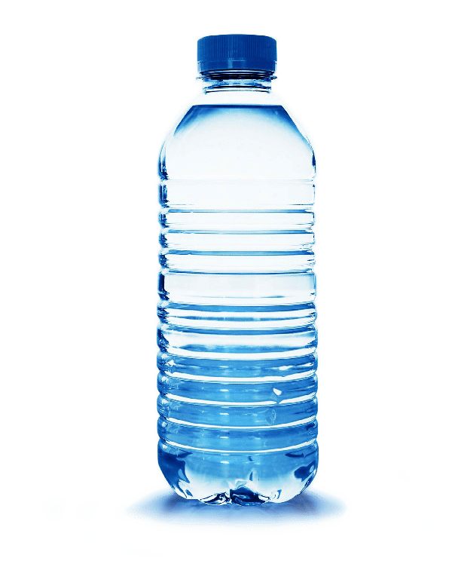
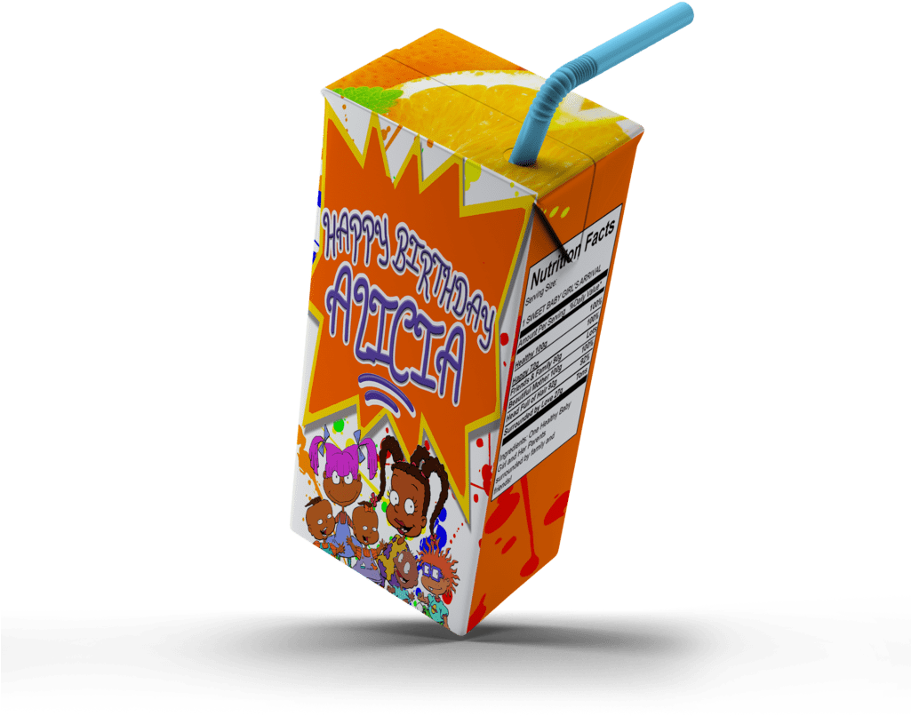
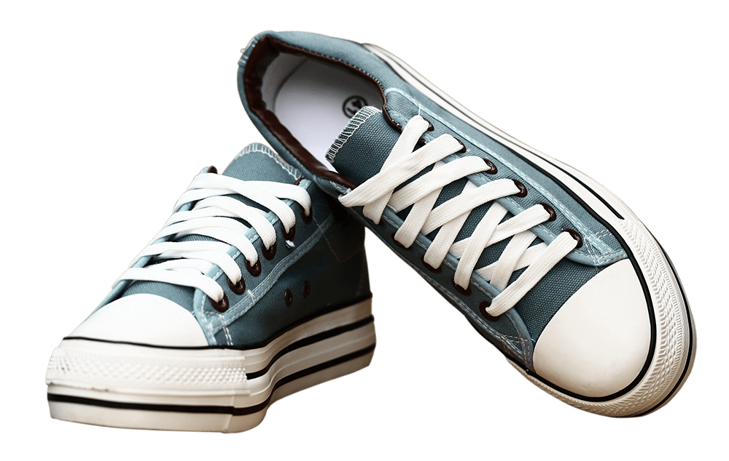
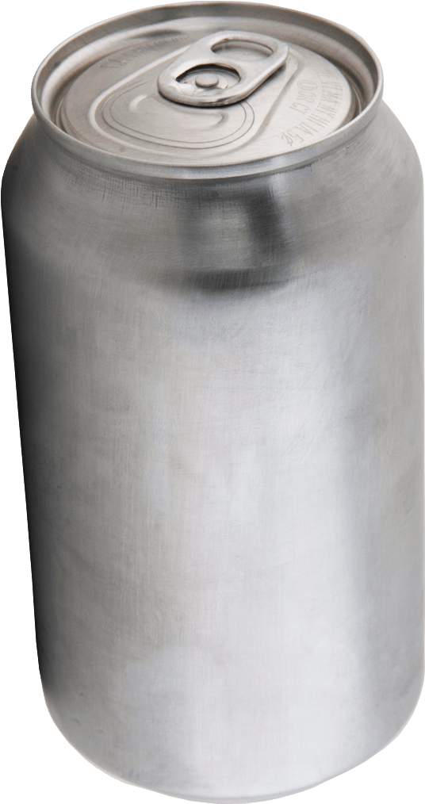
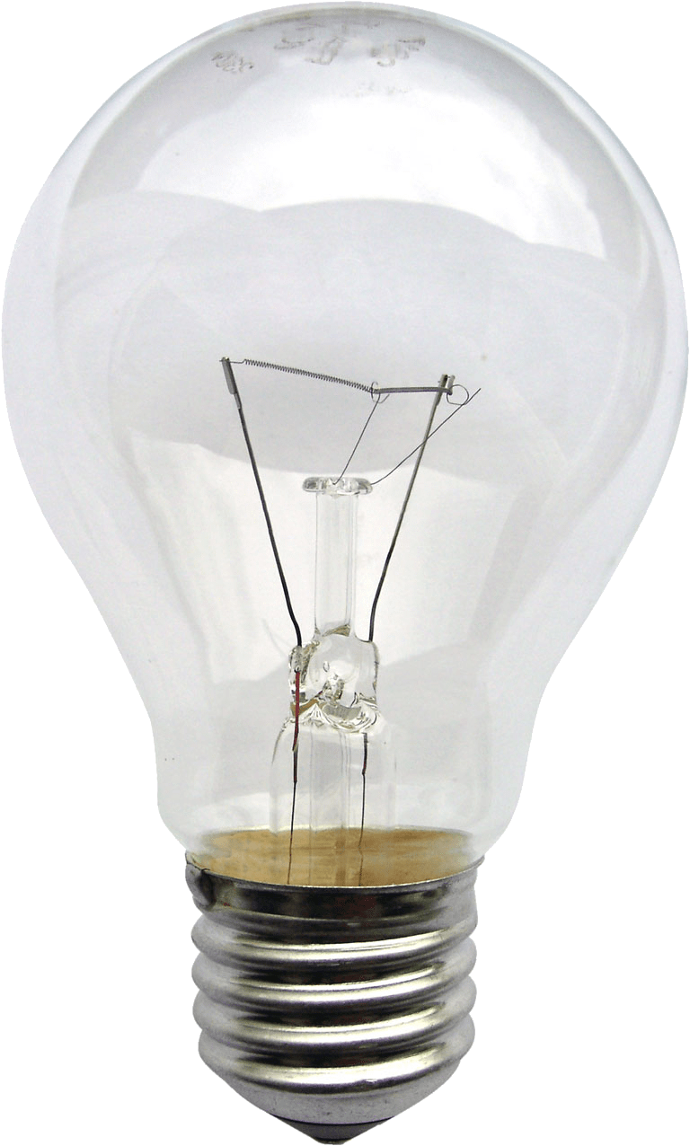
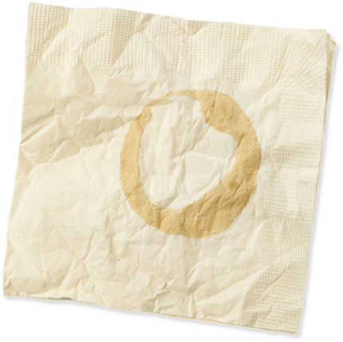
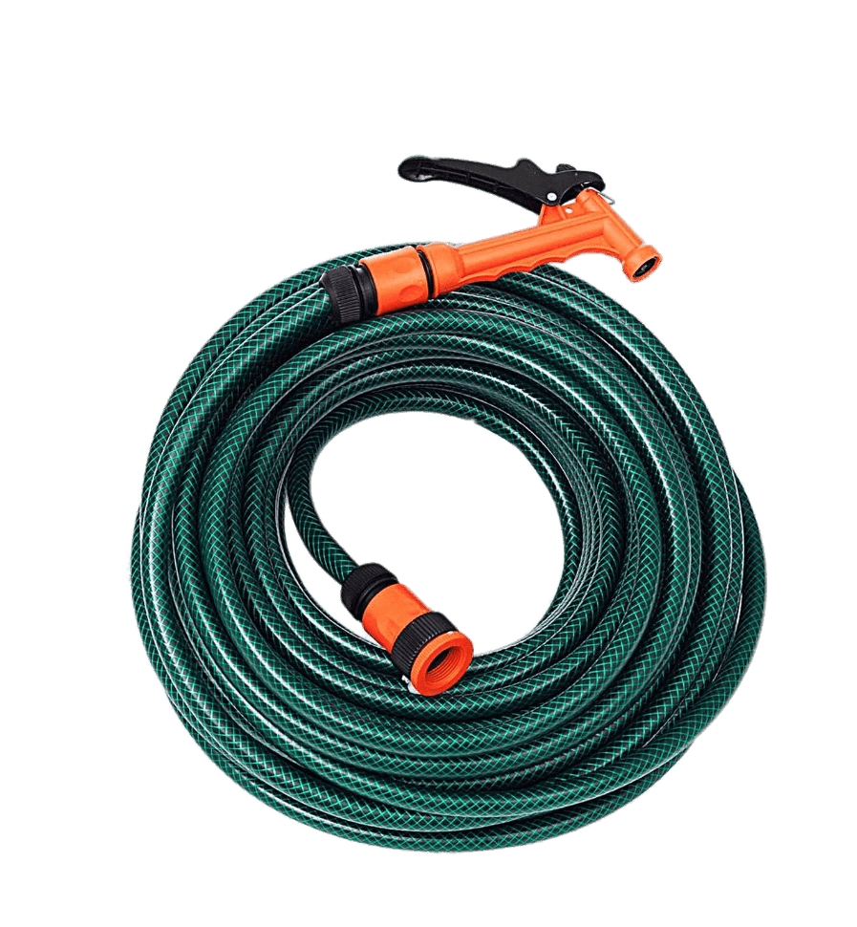
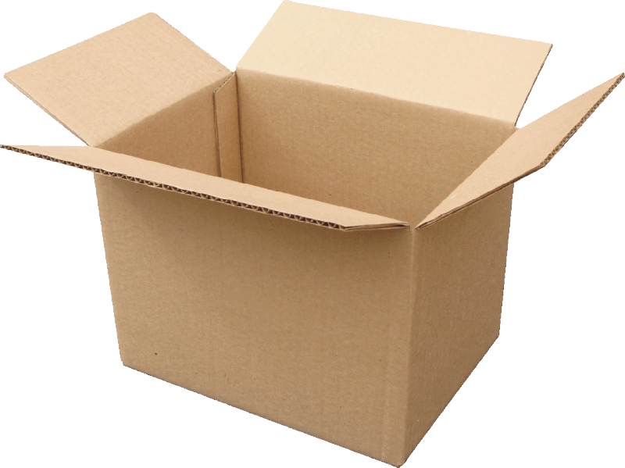
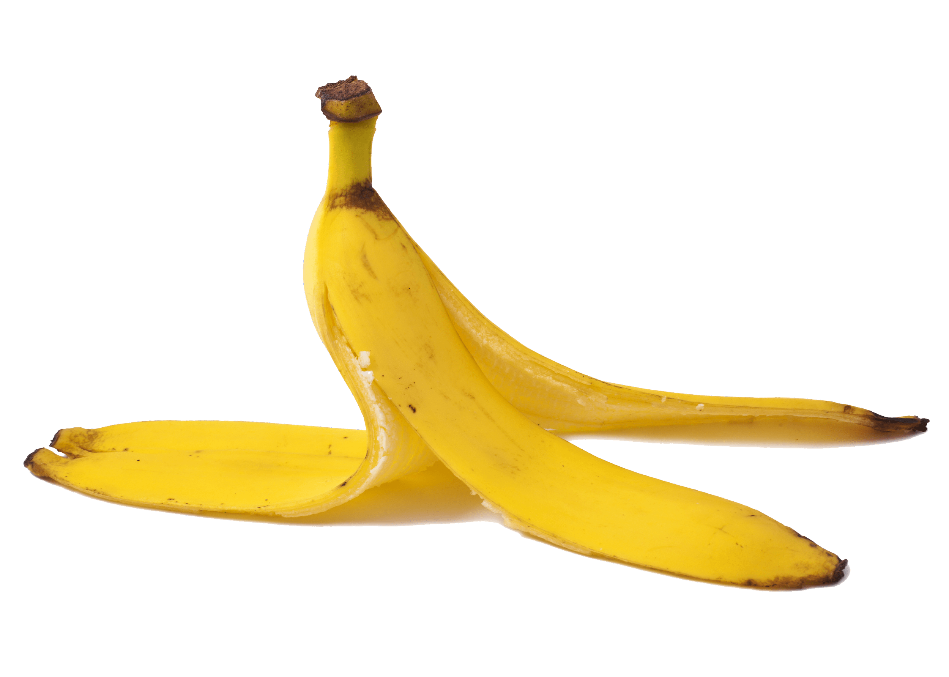
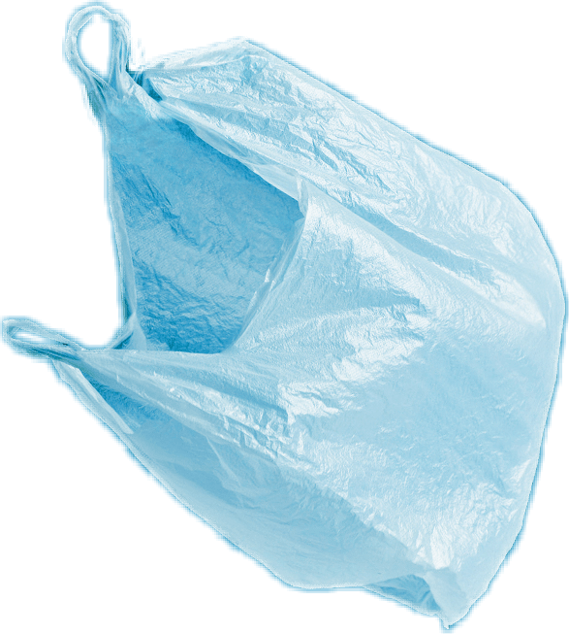
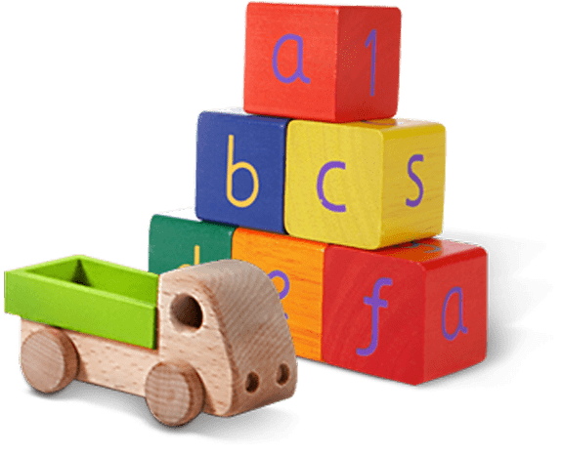
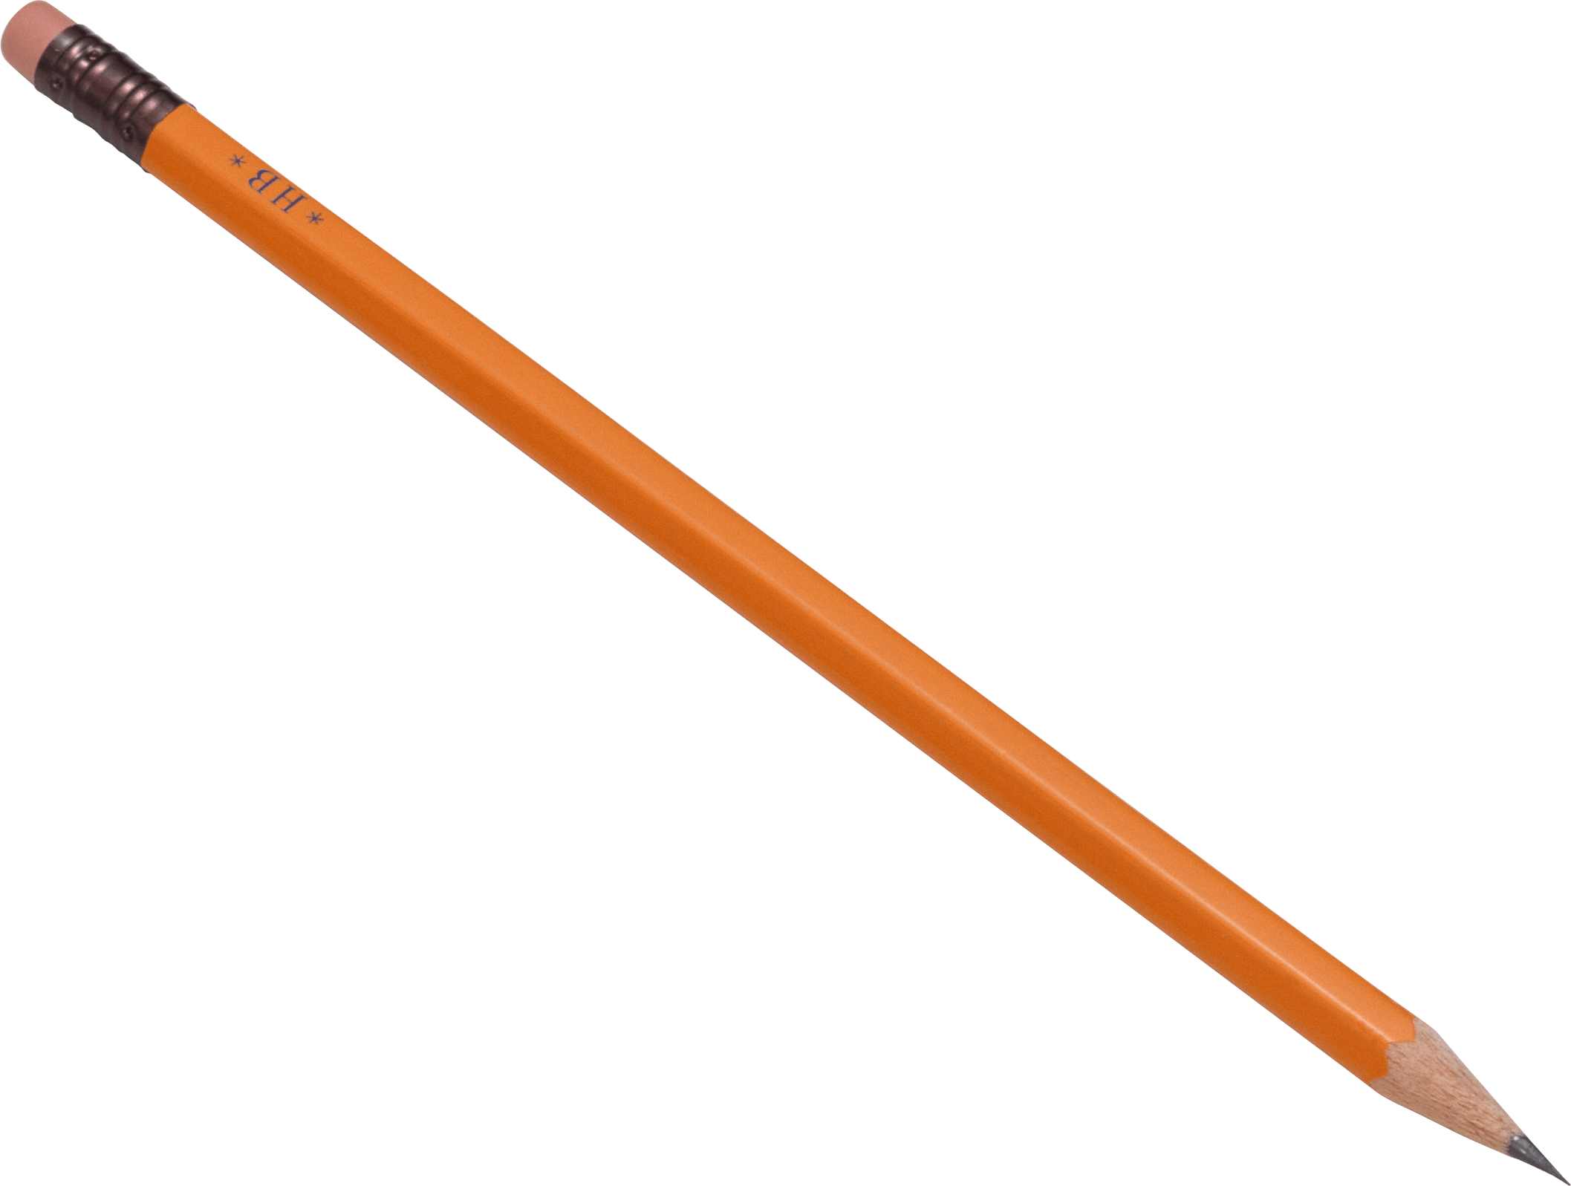
Envase de vidrio
Botella de Plástico PET
Zapatos
Lata de aluminio
Foco
Caja de jugo
Servilleta sucia
Bolsa de Plástico
Juguetes
Cáscara de Plátano
Caja de cartón
Manguera
Lápiz
Sí
NO
Notes:
(Duración de la diapositiva: 3-5 minutos)
Ejercicio introductorio
Pregunte a los estudiantes:
Ha escuchado alguien acerca del reciclaje? Sí es así, por favor compártanlo con la clase.
Dígale a los estudiantes:
El reciclaje es el proceso de recolectar y procesar materiales y convertirlos en nuevos productos, de otro modo serían solo basura. Reciclar puede beneficiar a la comunidad y al medio ambiente.
Ahora lea las imágenes de izquierda a derecha comenzando por la fila superior, para probar su conocimiento sobre qué elementos de los que se muestran pueden y no pueden reciclarse. Pregúnteles si cada artículo se puede reciclar antes de hacer clic para mostrarles la respuesta.
El orden de los elementos es el siguiente:
Clic 1: Envase de vidrio
Clic 2: Botella de plástico PET
Clic 3: Zapatos
Clic 4: Lata de aluminio
Clic 5: Foco
Clic 6: Caja de jugo
Clic 7: Servilleta sucia
Clic 8: Lápiz
Clic 9: Bolsa de plástico
Clic 10: Juguetes
Clic 11: Caja de cartón
Clic 12: Manguera
Clic 13: Cáscara de plátano

Slide 8
Sí
NO
Siempre se recicla:
Nunca se recicla:
Cáscara de plátano
Servilleta sucia
Manguera
Envase de vidrio
Botella de plástico PET
Foco
Caja de jugo
Zapatos
Caja de cartón
Lata de aluminio
Juguetes
Bolsa de plástico
Lápiz
Notes:
(Duración de la diapositiva: 3-5 minutos)
Muestre o proyecte esta diapositiva – existe una version en PDF que se puede entregar a los estudiantes
Abre una discusión comentando acerca de dónde colocamos la basura.
Pregunte a los estudiantes: ¿Qué hacen con la basura en casa? ¿Dónde la depositan? Todo se de?
Dígale a los estudiantes:
No toda la basura se deposita en el mismo cestto. Algunos elementos se deben de colocar en el cesto de reciclaje.
Pregunte a los estudiantes:
Los elementos del lado izquierdo de la página se pueden reciclar, ¿cuáles son esos elementos? ¿Cuál es la primera imagen que ves?
*consultar en este orden (envase de vidrio, botella de plástico PET, caja de cartón, lata de metal)
Clic 1: Envase de vidrio
¿De qué está hecha? ¿Se puede reciclar?
Respuesta: vidrio, sí
Clic 2: Botella de plástico PET
¿De qué está hecha? ¿Se puede reciclar?
Respuesta: plástico PET, sí
Clic 3: Caja de cartón
¿De qué está hecho? Se puede reciclar?
Respuesta: papel, sí
Clic 4: lata de metal
¿De qué está hecha? Se puede reciclar?
Respuesta: papel, sí

Slide 9
Los
Pasos para
Reciclar
3
Notes:
(Duración de la diapositiva: 2 minutos)
Reciclar es tan fácil como los pasos 1, 2, 3; y todos pueden y deben hacerlo en casa y en la escuela.
Pregunte a los estudiantes:
¿Alguien recuerda los 3 pasos para reciclar?

Slide 10
Step
1
Saber qué se puede reciclar.
Envase de vidrio
Botella de Plástico PET
Caja de cartón
Lata de metal
Notes:
(Duración de diapositiva: 3-5 minutos)
Incita a que los estudiantes a que adivinen cuáles son los principals objetos que se pueden reciclar.
Clic 1: Envase de vidrio
Clic 2: Botella de plástico PET
Clic 3: Caja de cartón
Clic 4: Lata de metal
Pregunte a los estudiantes:
¿Me pueden dar un ejemplo de algún objeto que se pueda reciclar?
¿Qué objetos no se pueden reciclar?
Dato curioso:
Las botellas de plástico PET son las más recicladas en el mundo y son totalmente reciclables.
Realice las siguientes preguntas:
¿Has visto el #1 en la parte de abajo de una botella de agua?, sí lo ves, esa botella se puede reciclar por complete.
¿Me pueden dar algún otro ejemplo de objetos que se puedan reciclar?

Slide 11
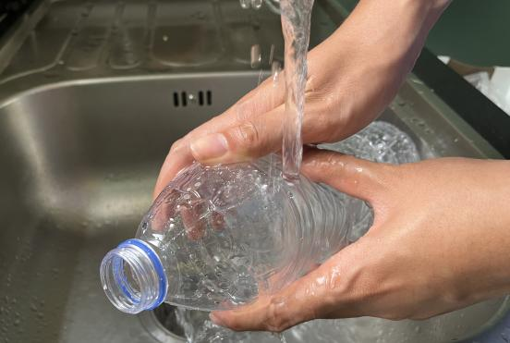
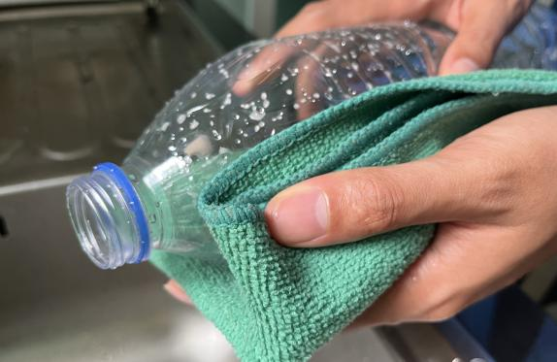
Paso
2
Vacía, limpia y seca, antes de colocar en el cesto de basura.
Notes:
(Duración de diapositiva: 3-5 minutos)
Pregunta a los estudiantes:
1. ¿Por qué es importante limpiar los objetos antes de reciclar?
2. ¿Qué pasa si tienen líquidos o restos de comida?
Podría sugerir las siguientes respuestas:
Los objetos sucios no pueden ser reciclados.
Los objetos mojados o sucios pueden ensuciar otros objetos, así como ensuciar todo el cesto de basura.

Slide 12
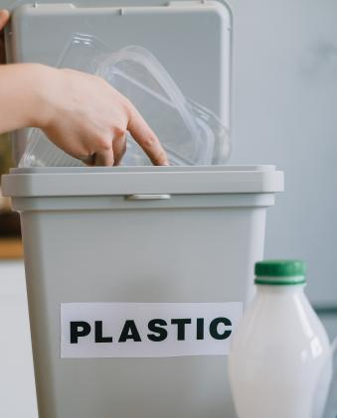
Paso
3
Pon los reciclables en la cesta correcta de reciclaje.
Notes:
(Duración de diapositiva: 3-5 minutos)
Los elementos que se reciclan deben separarse en los contenedores de reciclaje adecuados. Haga clic para revelar el símbolo de reciclaje y hágales saber que este símbolo indica dónde colocar su reciclaje.
Pregunte a los estudiantes:
¿Dónde has visto este símbolo verde antes?
¿Qué significa este símbolo?
¿Dónde podemos colocar las botellas de plástico PET?

Slide 13
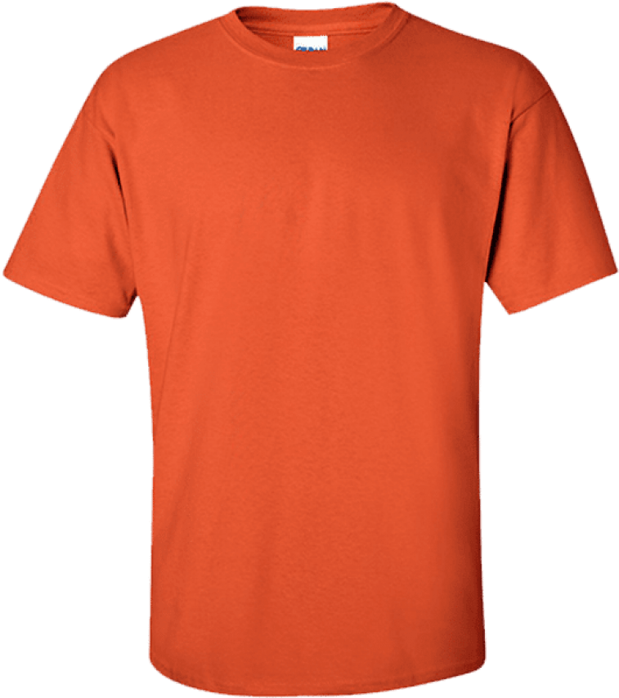
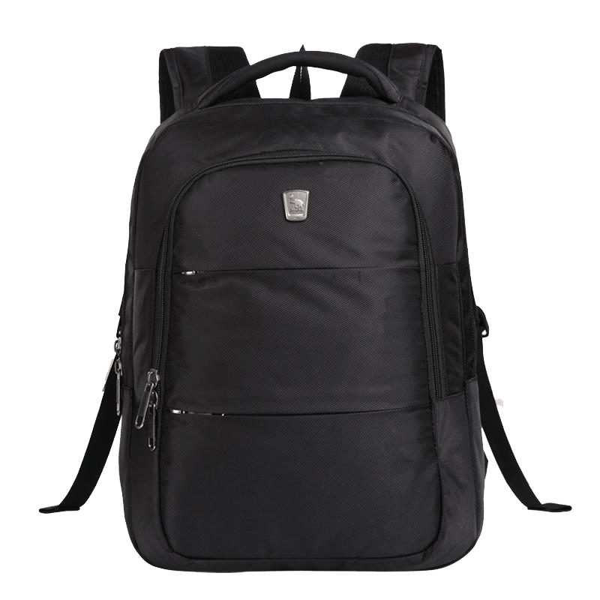
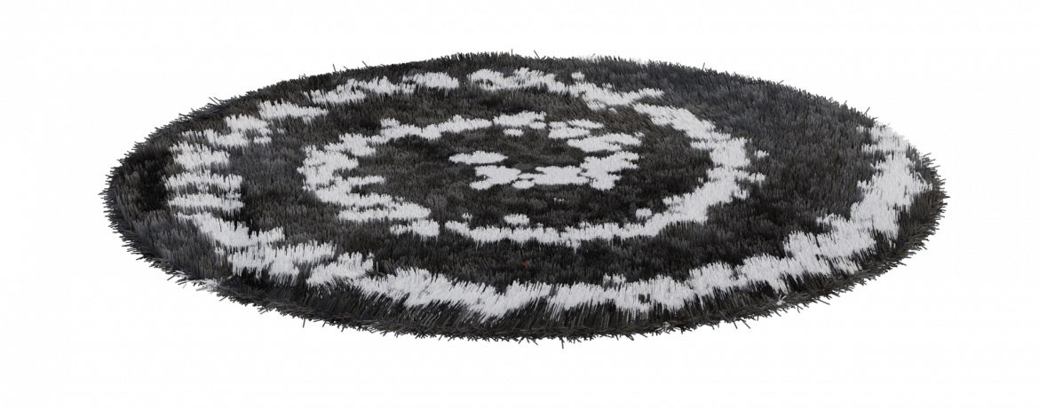
Cuando limpiamos, secamos y reciclamos, podemos crear cosas nuevas.
Notes:
(Duración de diapostivia: 2-4 minutos)
Dígale a los estudiantes:
Cuando se siguen los 3 pasos del reciclaje, podemos reciclar nuestros desechos y convertirlos en cosas nuevas.
Ejemplo:
Clic 1:
Las botellas de plástico PET pueden ser convertidas en nuevas botellas de plástico PET.
Clic 2:
Las botellas de plástico PET se pueden convertir en hilos para fabricar textiles.

Slide 14
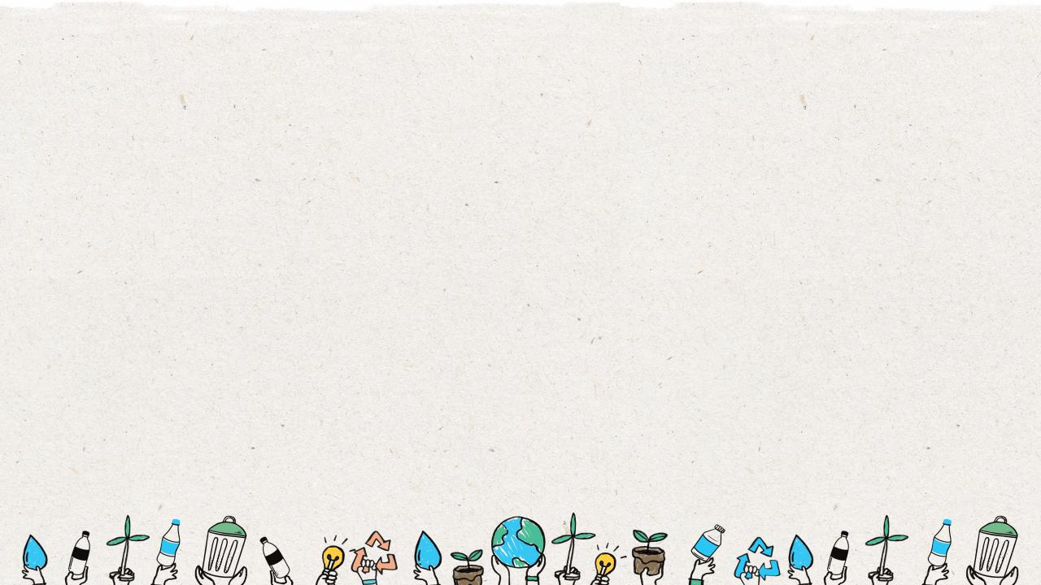
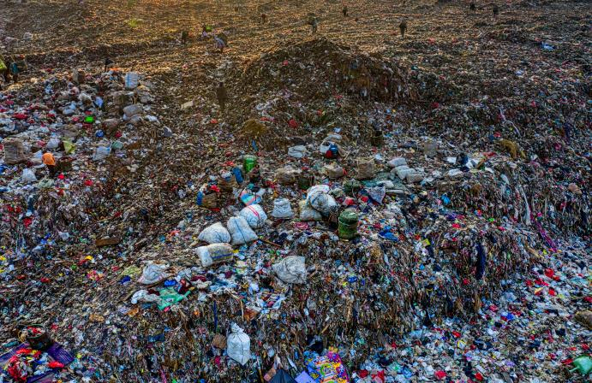
Tiradero/Vertedero
Cuando los materiales reciclables no se preparan y clasifican correctamente para su reciclaje, terminan como basura que va a parar a un vertedero.
Notes:
(Duración de la diapositiva: 3-5 minutos)
Pregunte a los estudiantes:
¿Qué es un tiradero/vertedero?
¿Los elementos reciclables pertenecen a un tiradero? Por qué?
¿Qué debe estar en un tiradero/vertedero?
Respuestas:
Un vertedero es un sitio donde las personas tiran sus materiales de desechos generales en el suelo o en una pila gigante..
No, el reciclaje no pertenece aquí. Solo los elementos que no se pueden reciclar deben llevarse al vertedero.

Slide 15
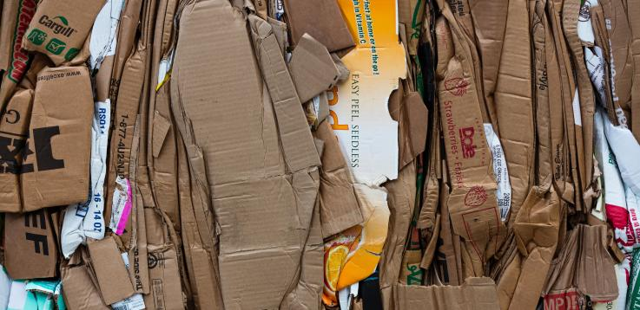
¿Cuánto tarda en desaparacer el cartón en un vertedero/tiradero?
3 meses
Notes:
(Duración de la diapositiva: 3 minutos)
Pregunte a los estudiantes:
¿Saben cuánto tarda en desaparecer una caja de carton de un vertedero/tiradero?
*Da clic después de hacer la pregunta, para activar la animación.
Respuesta: 3 meses
Pregunte a los estudiantes:
¿Podemos reciclar el cartón?
Respuesta:
Sí, el cartón es completamente reciclable.

Slide 16
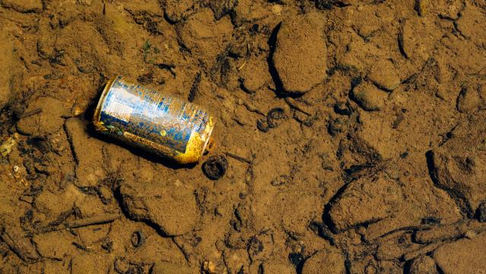
¿Cuánto tarda en desaparecer una lata de metal de un tiradero?
150 años
Notes:
(Duración de diapositiva: 3 minutos)
Pregunte a los estudiantes:
¿Saben cuánto tarda en desaparecer una lata de metal de un vertedero?
*Dé clic para activar la animación, después de hacer la pregunta.
Respuesta: 150 años
Pregunte a los estudiantes:
¿Podemos reciclar latas de metal?
Respuesta:
Sí, las latas de metal son reciclables.

Slide 17
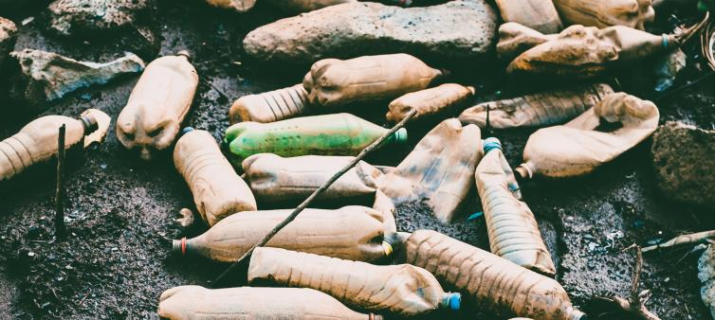
¿Cuánto tarda en desaparecer una botella de plástico PET de un vertedero?
450 años
Notes:
(Duración de la diapositiva: 3 minutos)
Pregunte a los estudiantes:
Saben cuánto tardar en desaparecer una botella de plástico en un tiradero/vertedero?
*Clic
Respuesta: 450 años
Pregunte a los estudiantes:
Podemos reciclar las botellas de plástico PET?
Respuesta:
Sí, las botellas de plástico PET son totalmente reciclables.

Slide 18
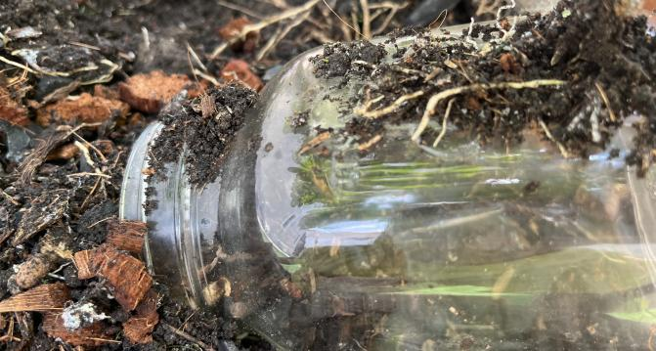
¿Cuánto tarda en desaparecer un envase de vidrio en un vertedero?
4,000 años
Notes:
(Duración de diapositiva: 3 minutos)
Pregunte a sus estudiantes:
¿Saben cuánto tarda en desaparecer un envase de vidrio?
*Da clic para activar la animación, después de obtener las respuestas.
Respuesta: 4,000 años
Pregunte a los estudiantes
¿Se puede reciclar un envase de vidrio?
Respuesta:
Sí, un envase de vidrio es totalmente reciclable.

Slide 19
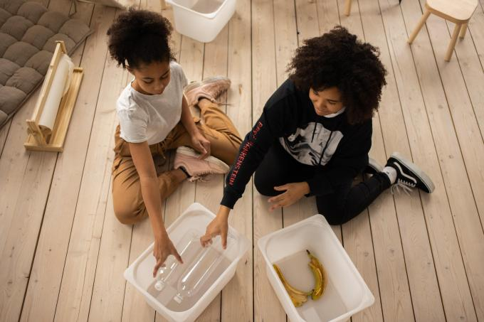
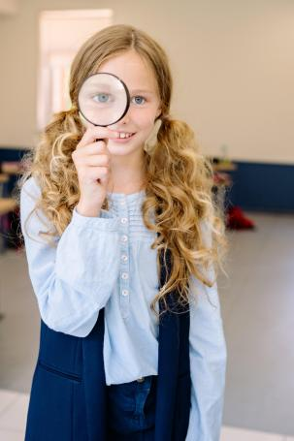
¿Puedes encontrar las botellas de plástico PET en este salón?
Notes:
(Duración de diapositiva: 3-5 minutes)
Prepare un contenedor o papelera de reciclaje para el salón de clases, lo suficientemente grande como para albergar una semana de botellas de plástico PET. Recoge y esconde 10 botellas de plástico PET. En caso de duda, busque el número 1 en la parte inferior de las botellas.
Deles 5 minutos para buscar en la clase las botellas de plástico PET escondidas.
Después de la recolección, haga que los estudiantes se sienten en un círculo y pasen las botellas pidiéndoles que encuentren el número 1 en la parte inferior de la botella.
Dígales a los estudiantes que coloquen las botellas en el contenedor designado.
Muéstreles el letrero de contador de botellas y cuélguelo en algún lugar visible para todos.
Dato curioso:
La botella de PET es la botella de plástico más utilizada para refrescos, así que visita la cafetería y recoge algunas para esta actividad.
La botella de PET es el plástico más reciclado del mundo y es 100% reciclable.

Slide 20
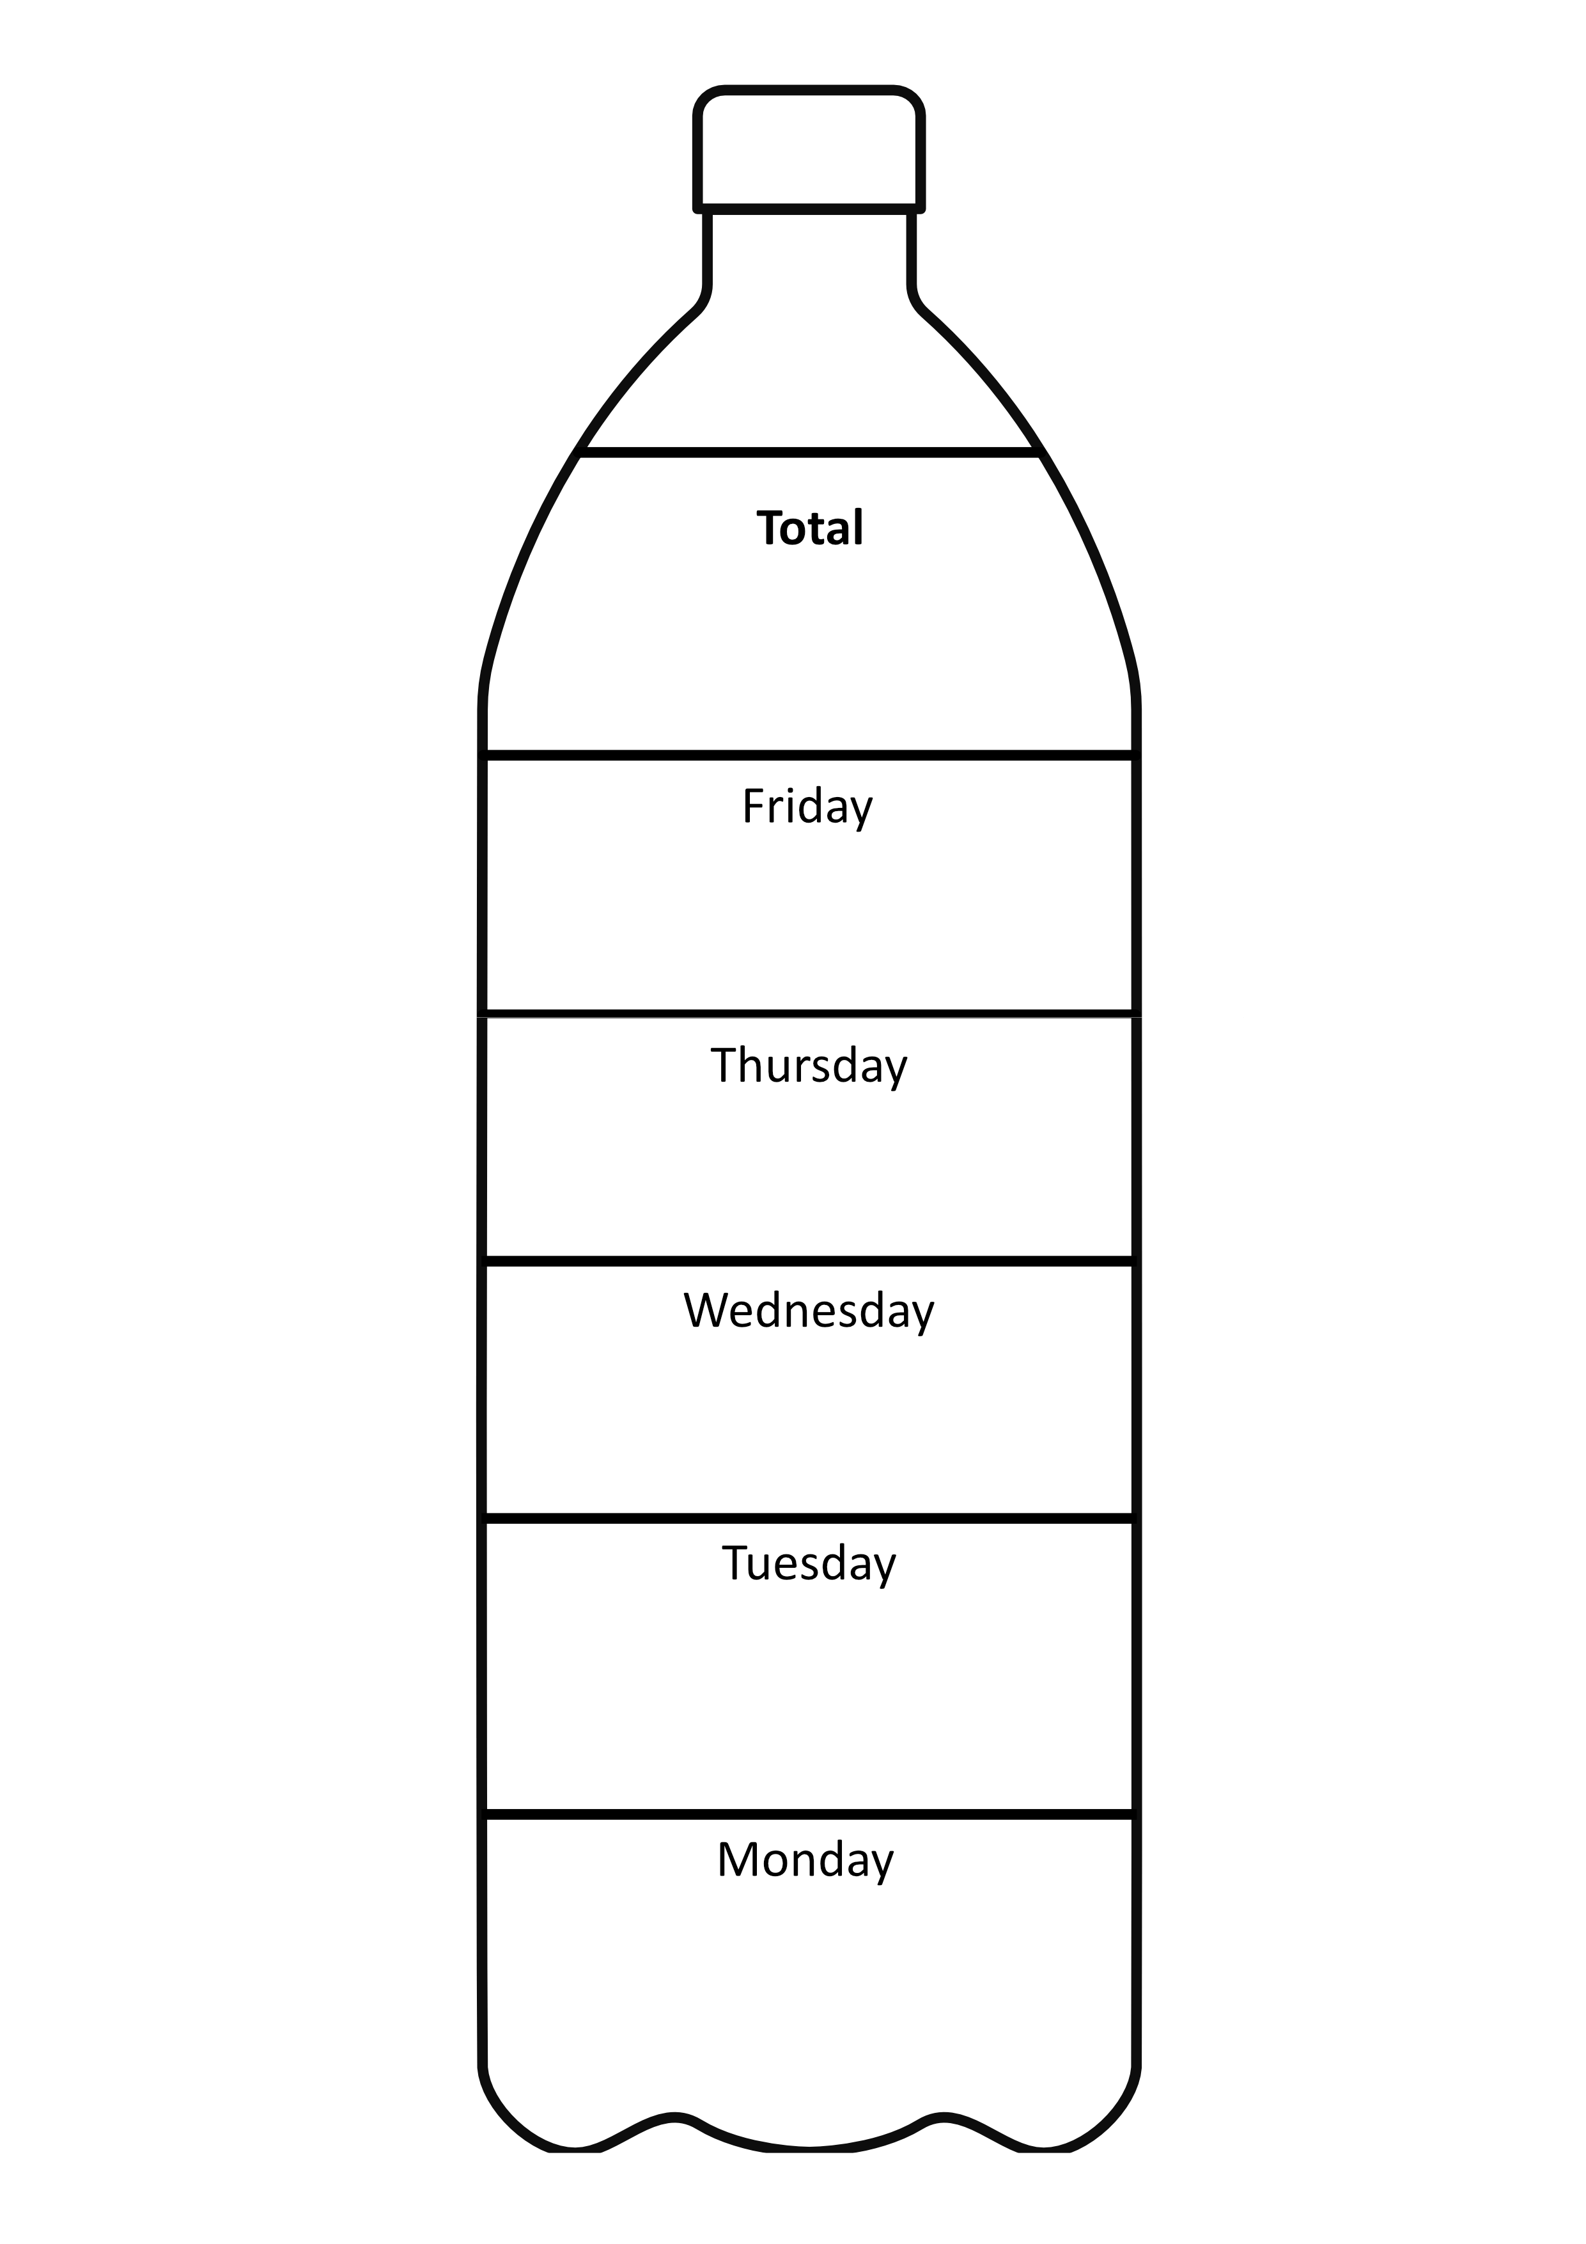
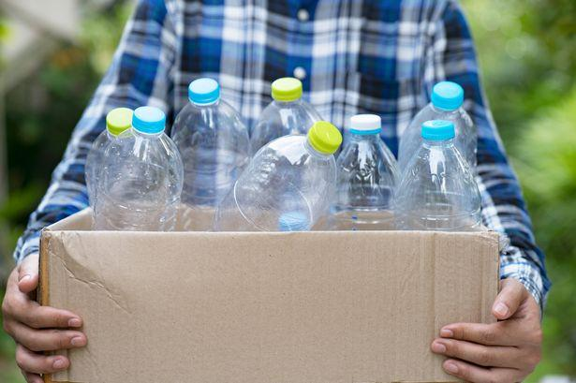
Reto de la Recolección de Botellas de Plástico PET
41
9
6
9
10
7
Notes:
(Duración de la diapositiva: 3 minutos)
Presente la Dinámica de las Botellas de plástico PET y dígales a los estudiantes que recolectarán botellas de plástico PET durante una semana en la escuela y en casa, para convertirse en "Héroes de los residuos". Inicie el contador de botellas con la búsqueda del tesoro de la clase y cuenten juntos como clase.
Presente una caja de reciclaje lo suficientemente grande como para albergar la recolección de botellas de PET por 7 días.
Es mejor tratar de recolectar botellas en la escuela, en caso de que sea difícil para algunos niños traerlas de casa.
Hágales saber a los estudiantes cómo limpiar y secar las botellas que traen a clase.
Pregunte a los estudiantes:
1.¿Cuántas botellas creen que podamos recolectar en la semana?

Slide 21
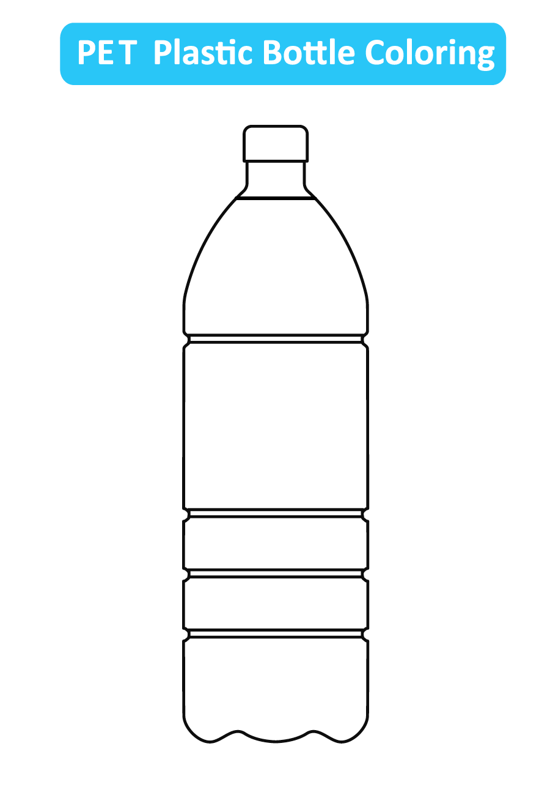
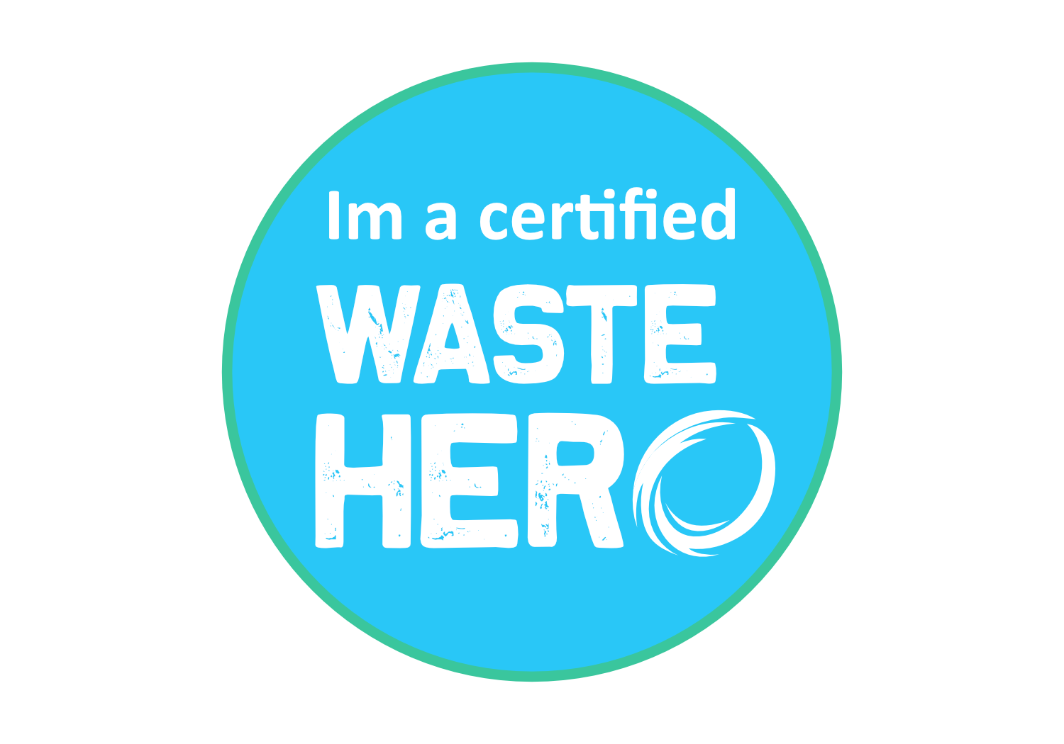
Lesson duration: 25 - 30 minutes
Próximos Pasos
1
Imprima y distribuya el documento "Botella para Colorear" al final de la lección o envíelo a casa como tarea. La página para colorear está separada de la lección de PowerPoint y es un archivo pdf descargable.
Botella de plástico PET para colorear
Al final de la semana, infórmeles a los estudiantes que ahora están certificados oficialmente como "Héroes de los Desechos" y que pueden enseñar a su familia a reciclar en casa.
2
2
Notes:
Diariamente cuente con la clase las botellas de plástico PET recolectadas y marque el total en el “Contador de Botellas”.
Distribuya el document que contiene la botella de plástico PET para colorear y, haga las siguientes preguntas:
¿Qué tipo de liquidos van al interior de una botella?
¿Cuál es su bebida favorita? ¿Qué color es?
¿Dónde colocan las botellas una vez que se terminan sus bebidas?
Al final de la semana, cuente el total de botellas recolectadas como clase y premie a los estudiantes con una calcomanía de “Héroe de los Residuos”.

